Slide 1

软件工程
n
实验2：系统设计

Slide 2
内容简介
【实验目的】
体会软件体系结构的设计方法。
体会对模块进行详细设计的过程。
【实验内容】
本实验主要涉及系统设计阶段的体系结构设计与组件设计两个活动。具体实验内容包括：
根据实验1得到的数据流图中的数据加工，用VISIO软件做出程序的模块图。鼓励采用变化分析与事务分析相结合的方法进行推导。
至少挑选三个模块进行详细设计，用VISIO软件绘制相应的程序流程图。
至少挑选三个在实验1中得到的有交互的用例，用RationalRose工具绘制相应的时序图。

Slide 3
步骤1：模块图绘制
根据实验1得到的数据流图中的数据加工，用VISIO软件做出程序的模块图(体系结构图)。鼓励采用变化分析与事务分析相结合的方法进行推导，并写出推导过程。

Slide 4
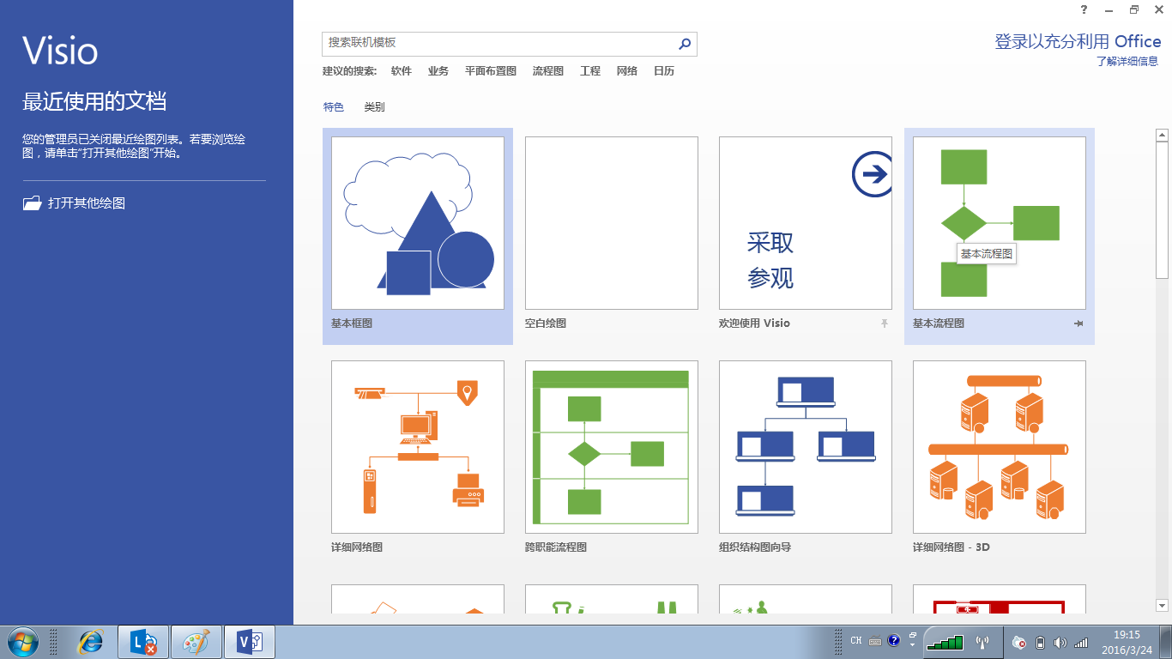
步骤1：模块图绘制
1.新建流程图。点击【文件】-【新建】-【常规】选择“基本框图”。

Slide 5
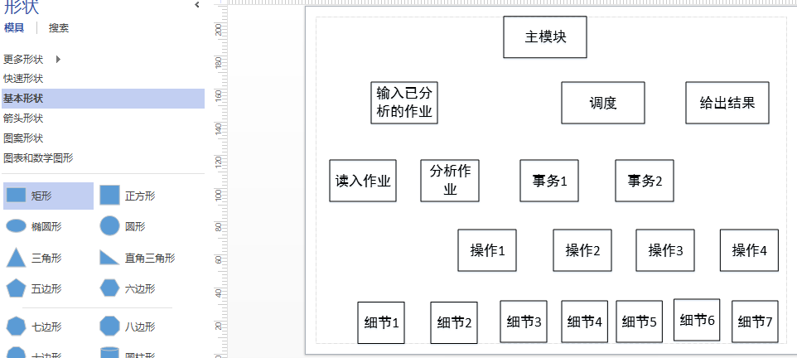
步骤1：模块图绘制
2.绘制模块。把绘制流程图所需“形状”，拖拽到绘图区
可以在右键——设置形状格式中设置填充和框线，右键——编辑文字加入文本。

Slide 6
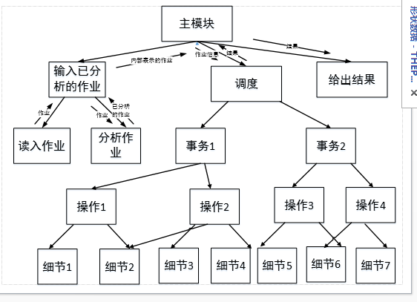
步骤1：模块图绘制
3.绘制流程线。选择“连接线工具”进行连线绘制。
右键——直线连接线，转换为直线。
菜单栏：开始——线条，调整箭头样式。
右键——编辑文本：填写文字。

Slide 7
步骤2：程序流程图
至少挑选三个模块（来源于程序模块图）进行详细设计，用VISIO软件绘制相应的程序流程图。

Slide 8
步骤2：程序流程图
1.新建流程图。点击“文件”，“新建”，“流程图”，选择“基本流程图”。

Slide 9
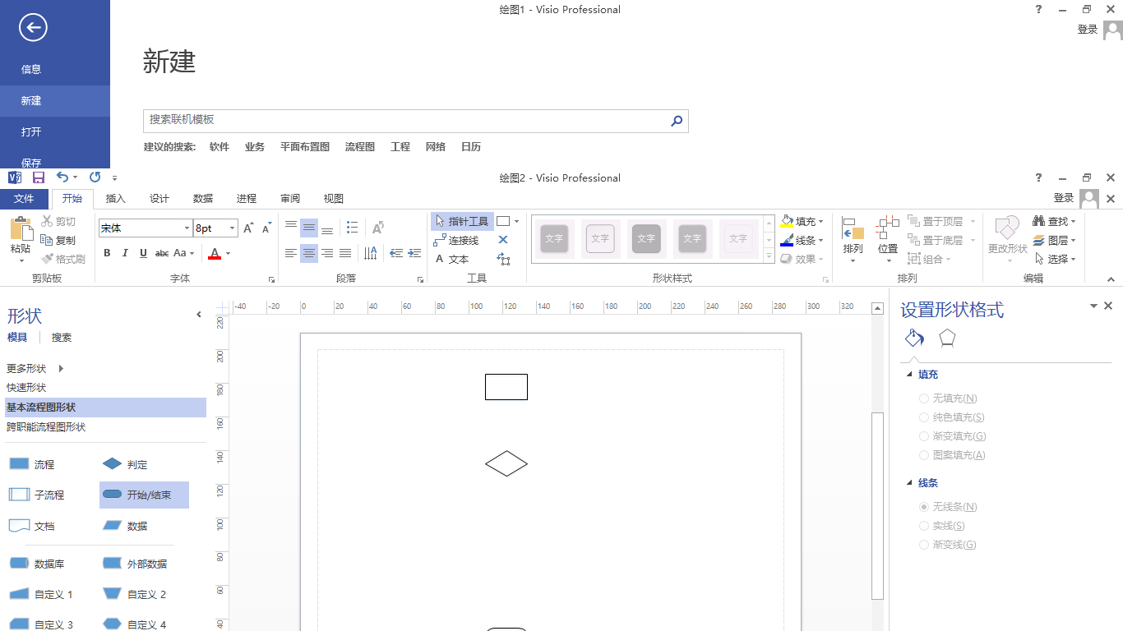
步骤2：程序流程图
2.绘制流程节点。把绘制流程图所需“形状”，拖拽到绘图区
可以在右键——设置形状格式中设置填充和框线。

Slide 10
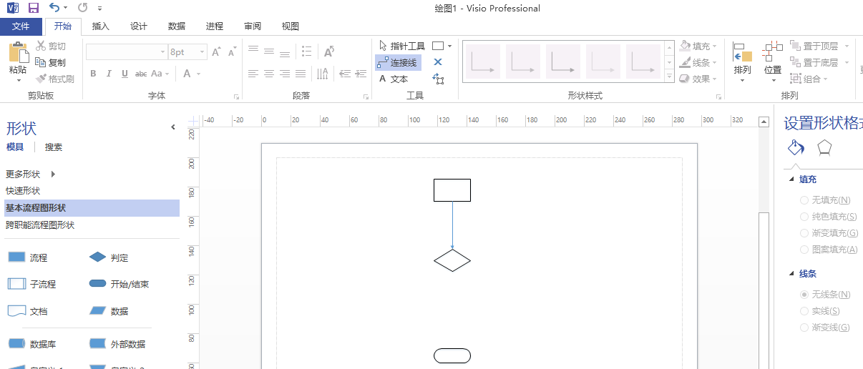
步骤2：程序流程图
3.绘制流程线。选择“连接线工具”进行连线绘制。

Slide 11
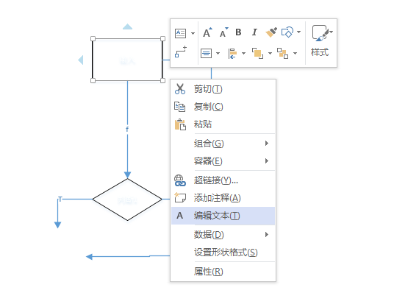
步骤2：程序流程图
4.添加文字。在流程节点及方向等需要说明的位置添加文字（在该对象上右键点击编辑文本），形成完整的流程图。

Slide 12
步骤3：时序图
至少挑选三个在实验1中得到的有交互的用例，用RationalRose工具绘制相应的时序图

Slide 13
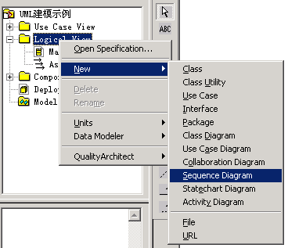
步骤3：时序图
1．创建和删除序列图
1.1 创建序列图
新建一个序列图的方式有两种：
1.1.1 在逻辑视图中增加序列图
1）一般情况下，序列图属于系统的逻辑模型，因此可以使用“Logical View”的右键菜单——〉“New”——〉“Sequence Diagram”，如下图所示：

Slide 14
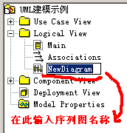
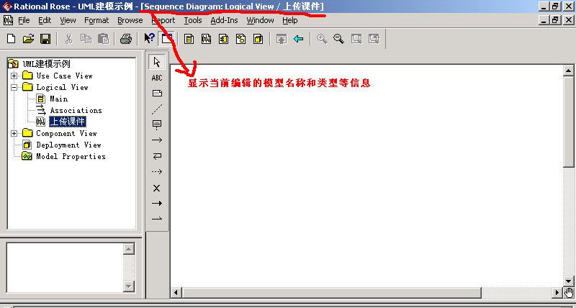
步骤3：时序图
然后输入序列图的名称，如右图所示：
接着双击新增的序列图名称，开始输入序列图，如右图所示：

Slide 15
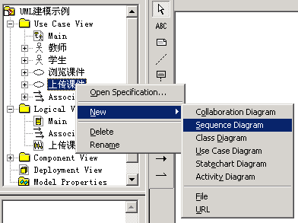
步骤3：时序图
1.1.2 在用例视图中增加序列图
序列图主要是用于对用例的描述，在此种目的下新增序列图的方式也是有两种：
2.1）直接在“Use Case View”下的相应用例上通过右键菜单——〉“New”——〉“Sequence Diagram”菜单项新建一个序列图，如右图所示：

Slide 16
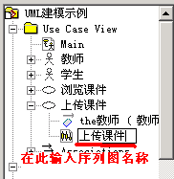
步骤3：时序图
输入序列图的名称，如右图所示：
输入完序列图的名称后，双击此序列图的名称开始输入序列图的内容。

Slide 17
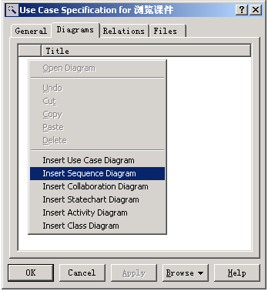
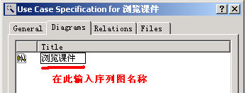
步骤3：时序图
2.2）在用例图中使用用例的属性窗口(双击用例)来新增序列图。如下图所示，在用例“浏览课件”的“Specification”属性窗口中的“Diagrams”项目下，通过右键菜单——〉“Insert Sequence Diagram”，
输入序列图的名称，如下图所示：
双击此序列图名称，进入序列图的编辑界面。

Slide 18
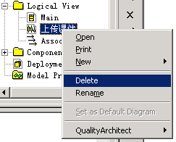
步骤3：时序图
1.2 删除序列图
不管是在逻辑视图（Logical View）还是在用例视图（Use Case View），删除序列图的方式都是一样的。都是选中需要删除的序列图，右键菜单——〉“Delete”，即可直接删除，如下图所示。注意，在Rational Rose2007环境下，所有的删除操作都是没有提示的。

Slide 19
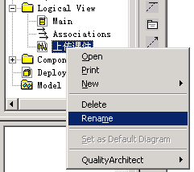
步骤3：时序图
1.3 修改序列图的名称
不管是在逻辑视图（Logical View）还是在用例视图（Use Case View），修改序列图名称的方式都是一样的。都是选中需要修改名称的序列图，右键菜单——〉“Rename”，如下图所示：

Slide 20
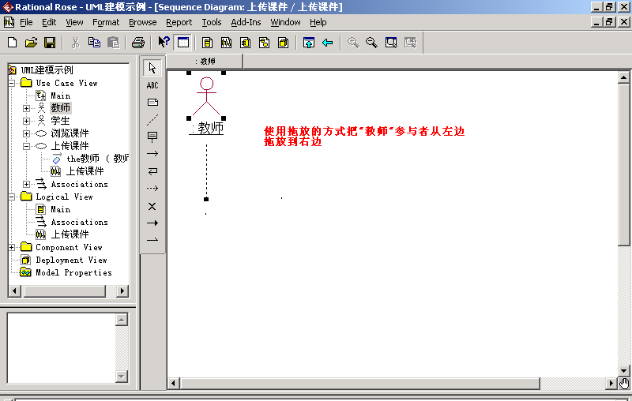
步骤3：时序图
2．增加和删除对象
2.1 增加对象
在序列图中，增加对象的方式主要有两种：
2.1.1 使用原有的模型元素作为序列图的对象
使用拖放的方式把原有的模型元素作为序列图的对象，如下图所示：
注意：可以被拖放的模型元素有参与者（Actor）和类（Class）这两种模型元素。

Slide 21
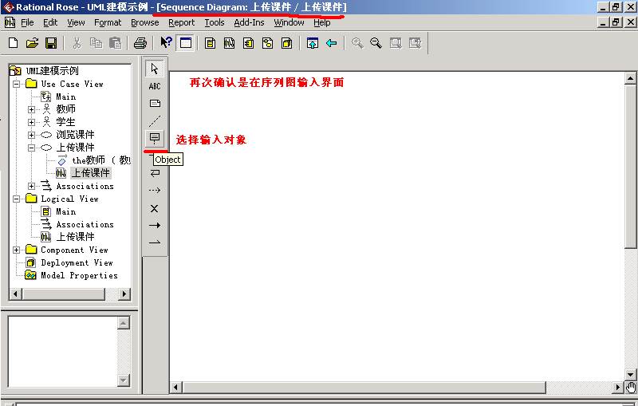
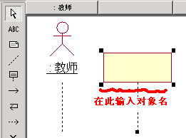
步骤3：时序图
2.1.2 增加新的序列图对象
在序列图的界面中，选择对象（Object）工具，如下图所示：
然后输入对象名称，如下图所示：

Slide 22
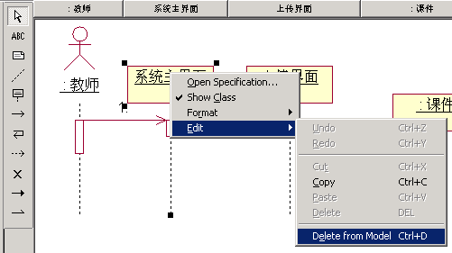
步骤3：时序图
2.2 删除对象
删除序列图中的对象主要有2种方式：
2.2.1 使用右键菜单删除对象
如下图所示，选择需要删除的对象，使用右键菜单——〉“Edit”——〉“Delete from Model”菜单项即可删除该对象。

Slide 23
步骤3：时序图
2.2 删除对象
删除序列图中的对象主要有2种方式：
2.2.1 使用右键菜单删除对象
如下图所示，选择需要删除的对象，使用右键菜单——〉“Edit”——〉“Delete from Model”菜单项即可删除该对象。
2.2.2 使用快捷键删除对象
使用快捷键的方式比使用菜单项要简单，选中需要删除的对象，使用Ctrl+D的方式即可删除该对象。

Slide 24

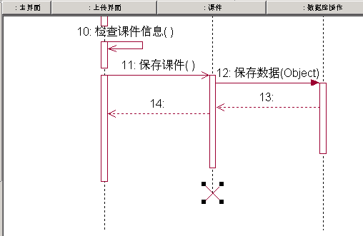
步骤3：时序图
2.3 终结对象在序列图中的生命
选择对象生命终结符号，如下图所示：
选择需要终止生命的对象的生命线，如下图所示：

Slide 25
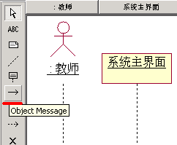
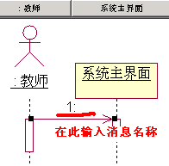
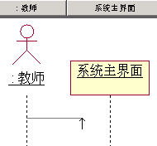
步骤3：时序图
3．增加和删除对象间的消息
3.1增加对象间的消息
如下图所示，选择对象消息（Object Message），
按住鼠标左键，从需要发出消息的对象的生命线开始，拖动线段直到接收消息的对象为止，松开鼠标左键。入下图所示：

Slide 26
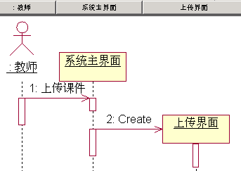

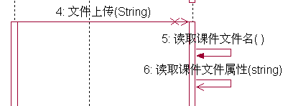
步骤3：时序图
然后输入消息的名称。还需要设置哪些对象是在交互的过程中被创建的，如下图所示：
在增加对象的消息时，还可以增加发送给对象自己的消息，如下图所示：

Slide 27
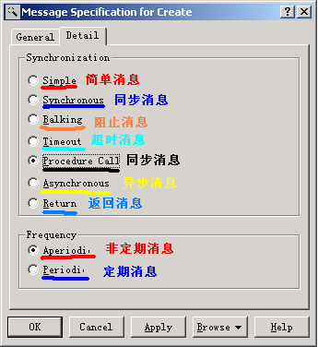
步骤3：时序图
3.2 设置消息的不同类型
双击需要设置消息类型的消息，在“Detail”项目中进行消息类型的设置，如下图所示：
一旦消息的类型改变之后，消息的符号也会跟着进行相应的变化。

Slide 28
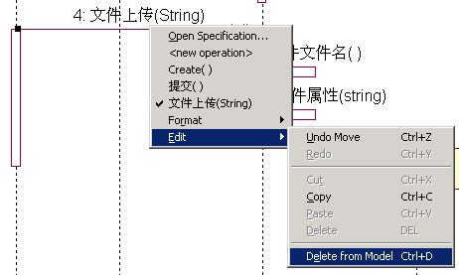
步骤3：时序图
3.3 删除对象间的消息
与删除对象的方式一样，删除对象消息的方式也是两种，一种是使用右键菜单，另外一种使用Ctrl+D的快捷键方式删除。
使用右键菜单的方式如下：
右键点击需要删除的消息，在弹出的菜单中选择——〉“Edit”——〉“Delete from Model”，如下图所示：

Slide 29
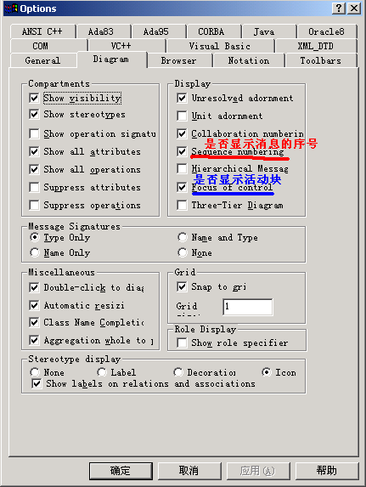
步骤3：时序图
4．设置序列图的项目属性
设置序列图的项目属性的方法如下：主菜单——〉“Tools”——〉“Options”，在弹出的窗口中选择“Diagram”标签，如下图所示：

Slide 30
【实验报告】
按组提交报告（电子档和纸质档各一份），由组长对组员的贡献进行打分（百分制）并附于报告末尾。

